Slide 1
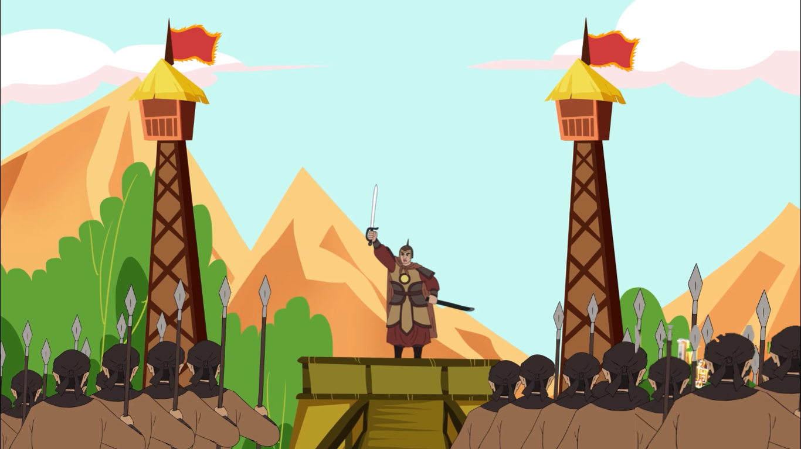
HOÀNG LÊ NHẤT
THỐNG CHÍ

Slide 2
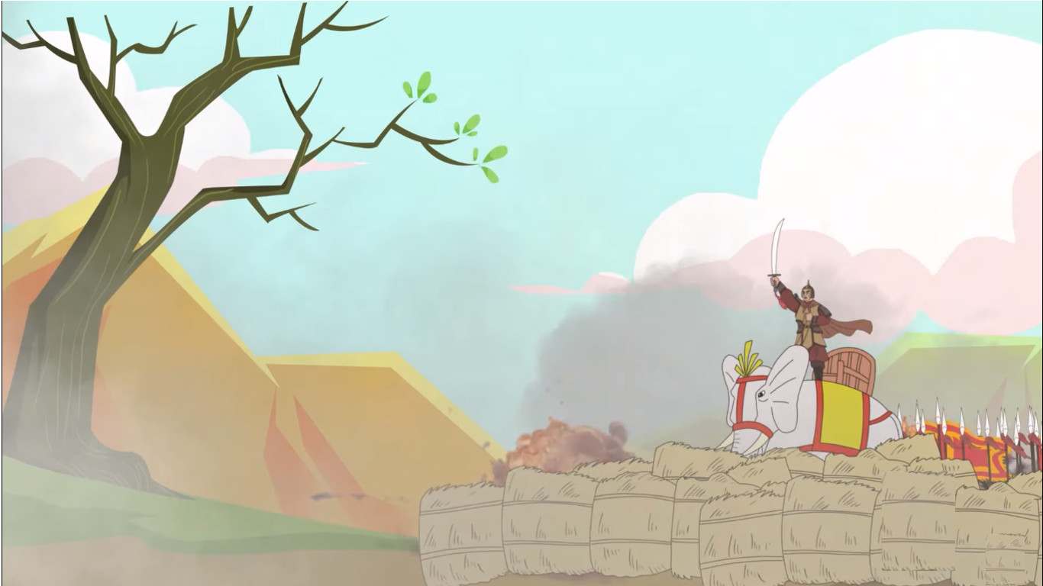
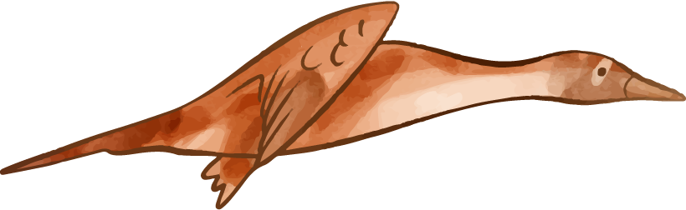
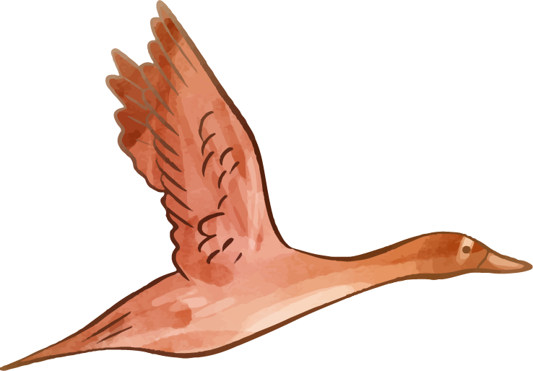
HOẠT ĐỘNG
MỞ ĐẦU
Notes:
Nguyễn Nhâm
ZALO 0981.713.891

Slide 3


Hoạt động mở đầu
HS nghe bài hát
Dòng máu lạc hồng
Em có suy nghĩ, cảm nhận gì về âm vang của lịch sử trong cuộc sống?
Theo em, lịch sử thường được ghi chép như thế nào để không bị mai một?

Slide 4
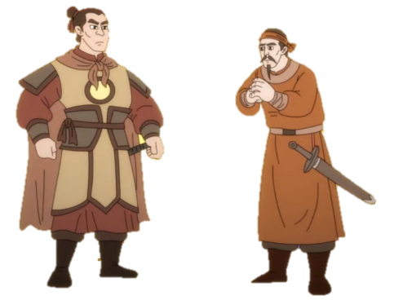
Hoạt động mở đầu
02
01
Lịch sử thường được ghi chép trên tre, gỗ, giấy, đá,...trong tâm trí và lòng người qua các tác phẩm nghệ thuật...
Lịch sử luôn hiện diện trong cuộc sống con người, được lưu truyền từ thế hệ này qua thế hệ khác bằng nhiều cách thức khác nhau.

Slide 5

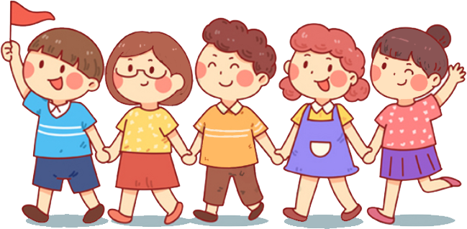
Hoạt động mở đầu
Em biết về lịch sử dân tộc thông qua những nguồn nào?

Slide 6

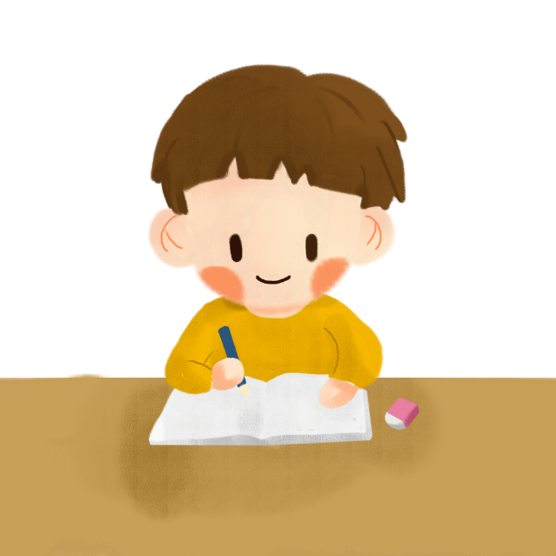
Hoạt động mở đầu
Qua lời kể của người thân
Tác phẩm văn học
Qua viện bảo tàng, di tích lịch sử
Qua tác phẩm âm nhạc, hội họa, điêu khắc

Slide 7
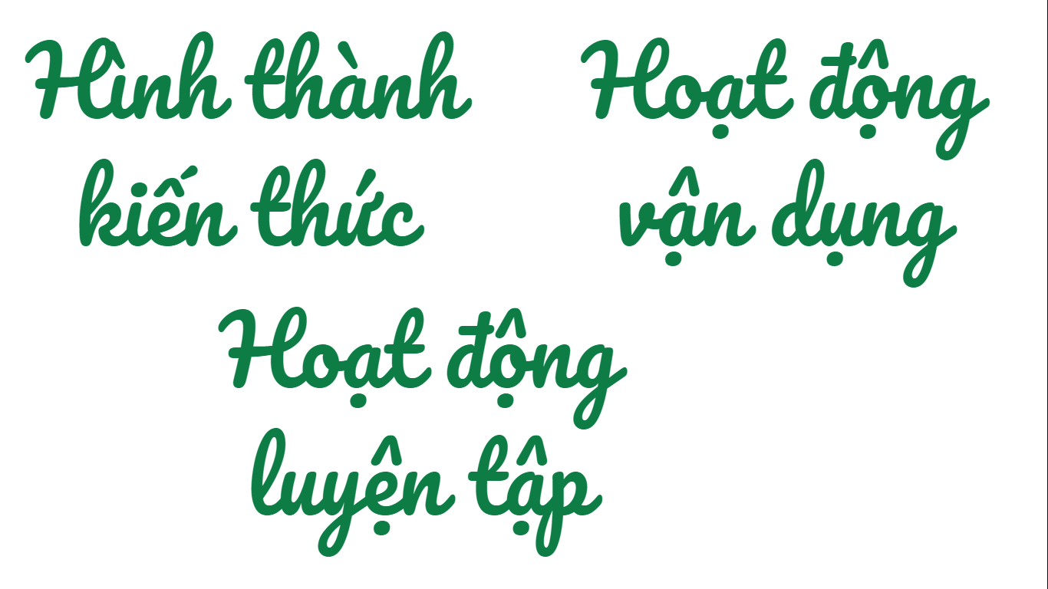

Slide 8




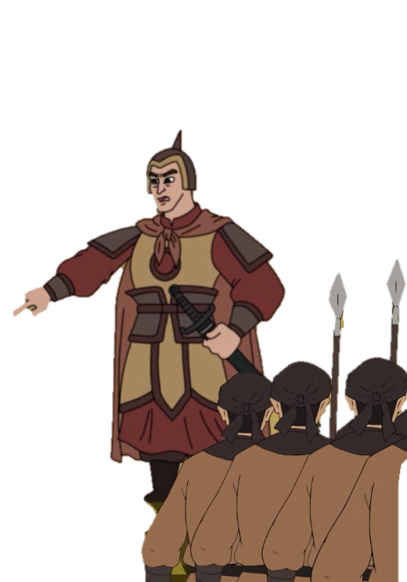

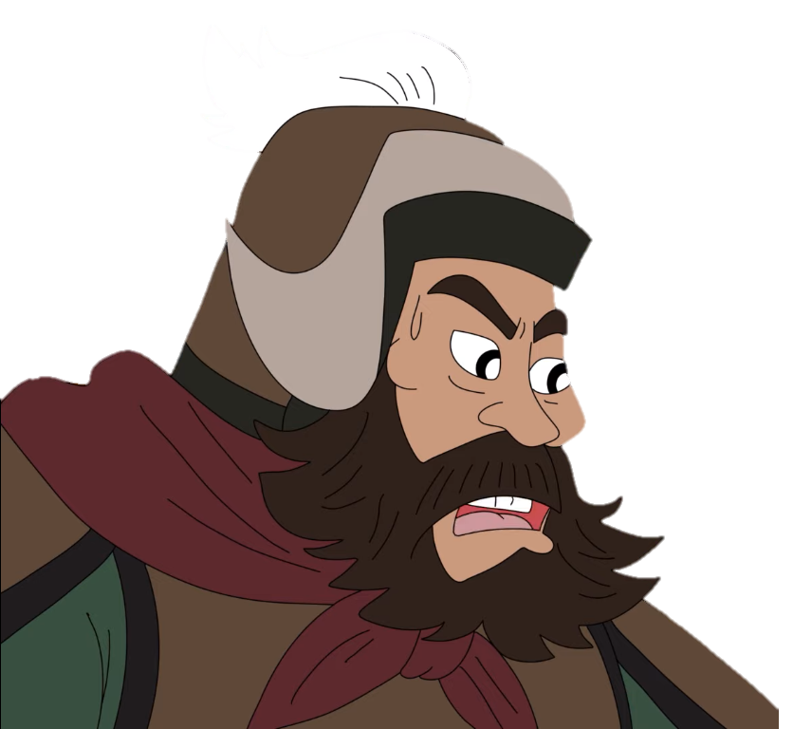


I
Tri thức
Ngữ văn

Slide 9
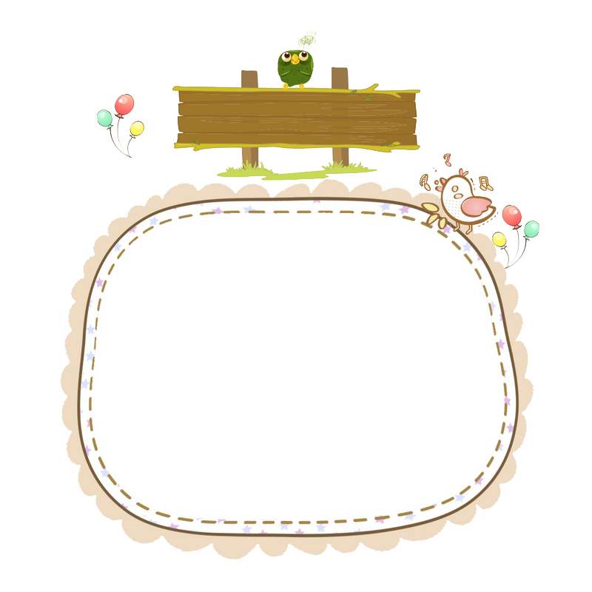
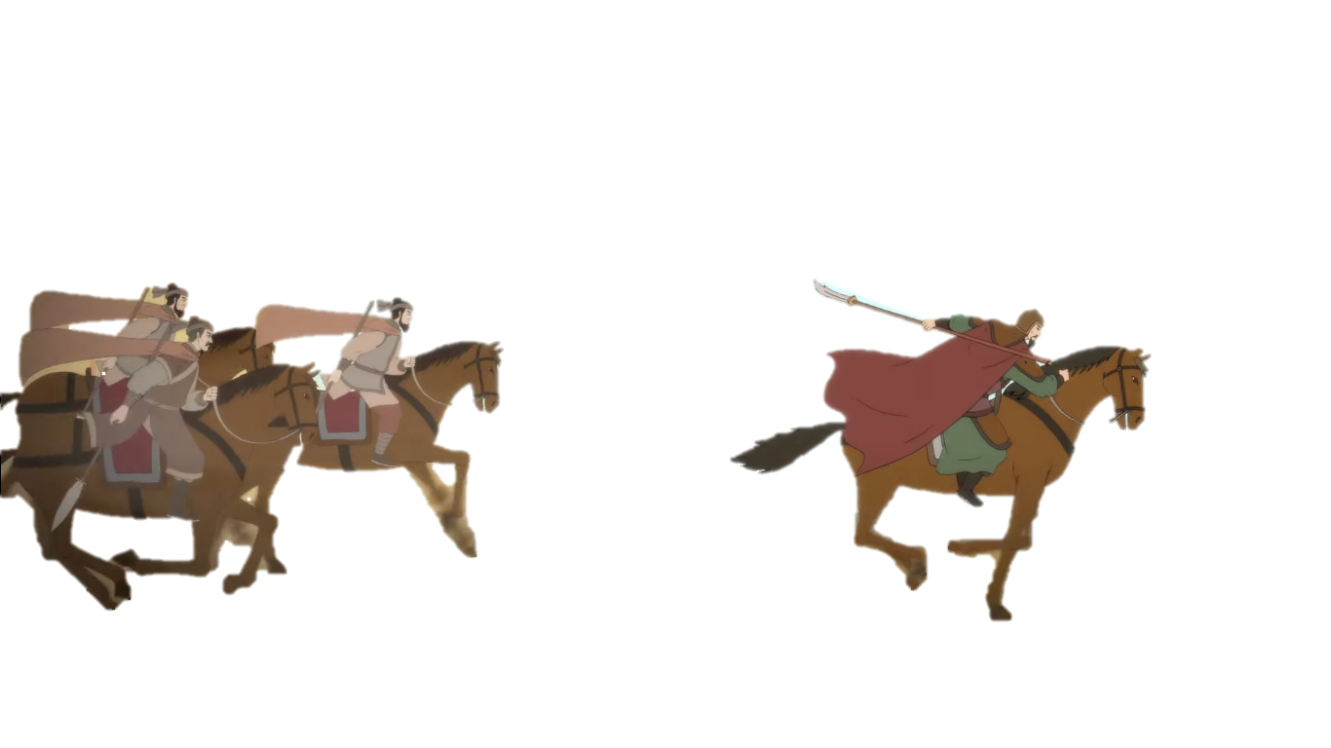
I. Tri thức Ngữ văn
Nhiệm vụ
HS thảo luận nhóm đôi để hoàn thành PHT số 1.

Slide 10
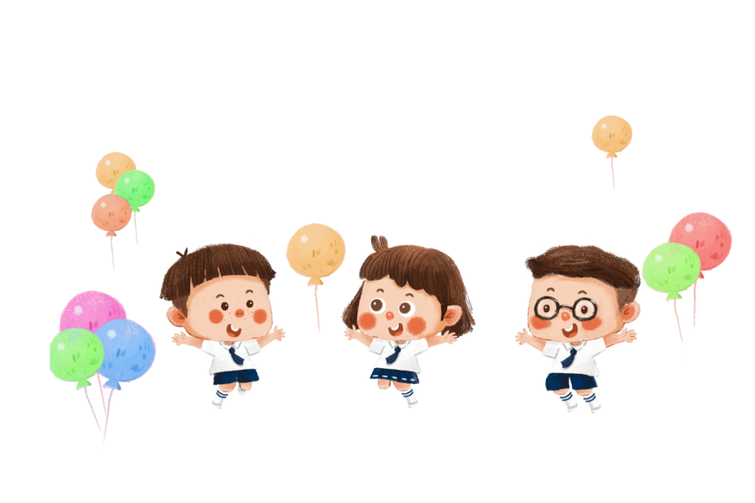


PHT ...
Yếu tố | Khái niệm/ đặc điểm
Truyện lịch sử
Bối cảnh
Cốt truyện trong truyện lịch sử
Nhân vật
Ngôn ngữ

Slide 11
PHT ...
Yếu tố | Khái niệm/ đặc điểm
Truyện lịch sử
Bối cảnh
Truyện lịch sử là loại truyện lấy đề tài lịch sử (lịch sử quốc gia, dân tộc, dòng họ, danh nhân ...) làm nội dung chính.
Trong khi kể lại các sự kiện, nhân vật, truyện lịch sử thường làm sống dậy bức tranh rộng lớn, sinh động về một thời đã qua và mang lại cho người đọc những nhận thức mới mẻ hay bài học sâu sắc.
+) Thời gian: sự kiện, nhân vật lịch sử gắn với một khoảng thời gian năm tháng, niên đại, thời đại cụ thể trong quá khứ. Quá khứ ấy thường cách xa thời điểm tác giả viết tác phẩm.
+) Không gian: gắn với thời gian, xác định niên đại, thời đại cụ thể.
→ Trong bối cảnh (thời gian – không gian) ấy, cuộc sống con người và không khí thời đại hiện lên rõ nét, không lẫn với thời gian, không gian khác.

Slide 12
PHT ...
Yếu tố | Khái niệm/ đặc điểm
Cốt truyện trong truyện lịch sử
Nhân vật
Ngôn ngữ
Truyện lịch sử cần kết nối nhiều loại sự kiện liên quan đến quá trình hình thành, hưng thịnh, diệt vong của các nhà nước, những biến cố lớn trong đời sống xã hội ở một quốc gia, quan hệ giữa các quốc gia,... nên thường sử dụng cốt truyện đa tuyến. Đó là kiểu cốt truyện trình bày một hệ thống sự kiện phức tạp, liên quan đến nhiều tuyến nhân vật vận động, phát triển đồng thời. Các tuyến sự kiện này có thể được kể song hành, đan xen nhau trong cùng một chương/ hồi của truyện.
+ Nhân vật chính thường là những nhân vật mà cuộc sống, sự nghiệp của họ có ảnh hưởng đến tiến trình lịch sử của một dòng tộc, một quốc gia,... tên tuổi, công trạng được ghi chép trong lịch sử.
+ Nhân vật phụ trong truyện thưởng do người viết bổ sung, có thể không có vai trò quan trọng về lịch sử, nhưng cần thiết cho việc làm nổi bật sự kiện, nhân vật chính.
mang đậm sắc thái lịch sử, thể hiện qua các hệ thống chi tiết miêu tả thiên nhiên, đồ vật, ngoại hình nhân vật, cách sử dụng từ ngữ của người kể chuyện, cách nghĩ, cách nói năng của nhân vật trong một bối cảnh lịch sử cụ thể.

Slide 13
II
Trải nghiệm cùng văn bản

Slide 14
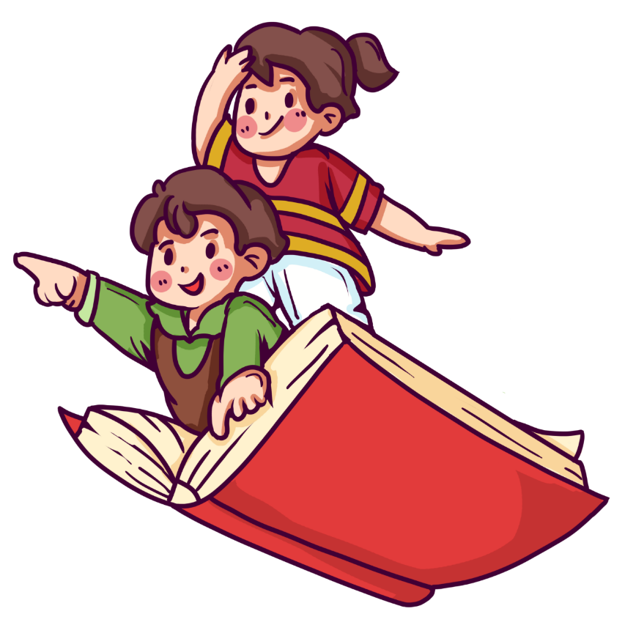
1. Đọc
HS đọc phù hợp với tốc độ đọc
Hs hoàn thành PHT số 2 để trả lời các câu hỏi trong hộp chỉ dẫn

Slide 15



PHT số .....
Câu hỏi/ kĩ năng đọc | Câu trả lời của tôi
1. Liên hệ: Cảnh kiêu binh phò Trịnh Tông lên ngôi ở đây có gì khác so với cảnh lên ngôi của vua chúa ngày xưa mà em biết, hoặc hình dung?
2. Suy luận: Em có nhận xét gì về hành động của đám kiêu binh?
3. Theo dõi: Chú ý diễn biến và chỉ ra mối quan hệ giữa các sự kiện, tuyến sự kiện qua các đoạn lược dẫn cả ở Hồi thứ hai và Hồi thứ mười bốn.
4. Suy luận: Câu nói này thể hiện nét tính cách gì của Vua Quang Trung?
5. Theo dõi: Từ đây, tuyến truyện có gì thay đổi?
6. Suy luận: Phần kể về Vua Lê Chiêu Thống có phải là một tuyến truyện khác không? Vì sao?

Slide 16
PHT số .....
Câu hỏi/ kĩ năng đọc | Câu trả lời của tôi
1. Liên hệ (SGK. Tr.71)
2. Suy luận (SGK. Tr.72)
3. Theo dõi (SGK. Tr.73)
Khác nhau là: cảnh rước kiệu được dân chúng dâng lên rất cao để những người ở xa có thể nhìn xuống và không có liệu mà dùng tạm chiếc mâm vẫn bày cỗ lộc làm ghế và đặt thế tử lên ngồi và 8 người kề vai vào khiêng.
- Hành động kiệu binh là sai khi đã ra oai với dân thường điều đó là điều cấm kị, dân cần được bảo vệ giúp đỡ thay vì bị bắt nạt dương oai với họ.
- Kiêu binh lược hồi thứ 2 bỏ rơi Trịnh Tông và lúc bấy giờ phò tá con của Trịnh Tông và Quân Huệ giành được chiến thắng nhưng tới hồi thứ mười bốn kiêu binh ỷ vào công phò lập của Trịnh Tông càng ngày lộng hành và đến khi Nguyễn Huệ dẹp loạn và giành chiến thắng.
- Đều thấy sự xuất hiện của sự quấy rối nổi loạn và những anh hùng đứng lên dẹp loạn mang chiến thắng về cho nhân dân.

Slide 17
PHT số .....
Câu hỏi/ kĩ năng đọc | Câu trả lời của tôi
4. Suy luận (SGK. Tr.73)
5. Theo dõi (SGK. Tr.75)
6. Suy luận (SGK. Tr.76)
- Thể hiện ý chí quyết tâm trả thù và mưu lược của Quang Trung quyết tâm giành lại chiến thắng ăn mừng toàn dân toàn quân, thể hiện ý chí của sự quân tử xung trận không một chút sợ hãi, lo lắng.
- Tuyến truyện thay đổi khi được sự lo lắng, hoang mang cũng không màng bất tắc vẫn tiếp tục cho cuộc vui không biết tới quân ta chuẩn bị đổ bộ tới.
- Phần kể về Vua Lê Chiêu Thống là một tuyến truyện khác vì đây là câu chuyện kể về Vua Lê Chiêu Thống không liên quan trực tiếp câu chuyện hiện tại của nhân vật.

Slide 18


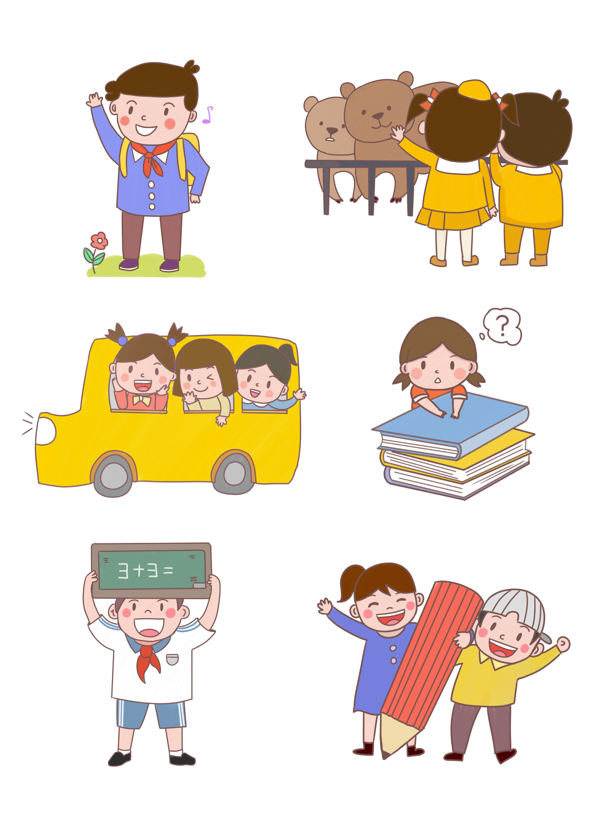
2. Tìm hiểu chung
Giới thiệu vài nét về tác giả và tác phẩm (PHT số 3)

Slide 19
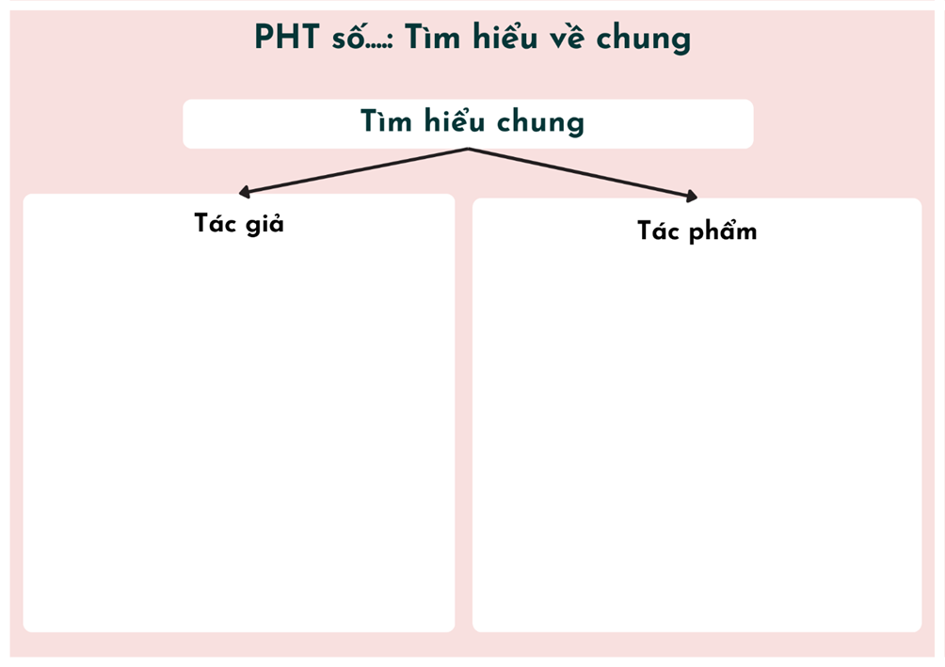

Slide 20
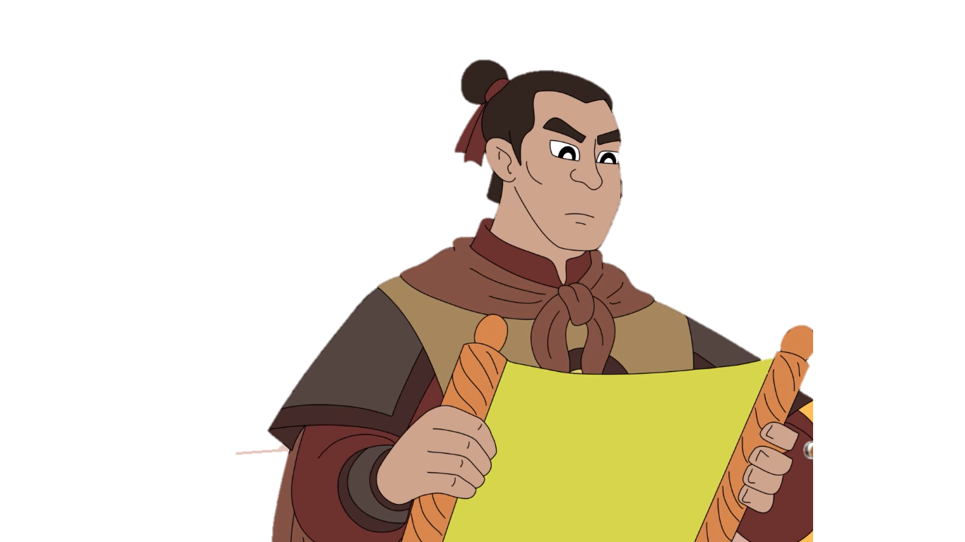
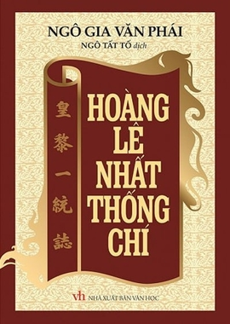
- Ngô gia văn phái là một nhóm tác giả thuộc dòng họ Ngô Thì ở làng Tả Thanh Oai, Hà Nội ngày nay.
- Ngô Chi Thất và Ngô Trân là người đề xướng và dựng nên Văn phái, về sau được mệnh danh là Ngô gia văn phái.
- Ngô gia văn phái gồm 20 tác giả thuộc 9 thế hệ trong đó hai tác giả chính là Ngô Thì Chí (1753 - 1788) làm quan thời Lê Chiêu Thống và Ngô Thì Du (1772-1840), làm quan dưới triều nhà Nguyễn.
- Hoàng Lê nhất thống chí: là cuốn tiểu thuyết lịch sử, viết bằng chữ Hán theo lối chương hồi, gồm 17 hồi. Dựa vào việc ghi chép lại những sự kiện lịch sử - xã hội có thực, nhân vật thực, địa điểm thực, tác phẩm đã phản ánh những biến động của lịch sử nước nhà từ cuối thế kỉ XVIII đến những năm đầu thế kỉ XIX, trong đó tập trung phơi bày sự thối nát dẫn đến sụp đổ tất yếu của tập đoàn phong kiến Lê - Trịnh, đồng thời ca ngợi cuộc khỏi nghĩa Tây Sơn do người anh hùng áo vải Nguyễn Huệ lãnh đạo.
- Vị trí đoạn trích: Trích phần lớn hồi mười bốn, viết về sự kiện vua Quang Trung đại phá quân Thanh.

Slide 21
III
Suy ngẫm và phản hồi

Slide 22
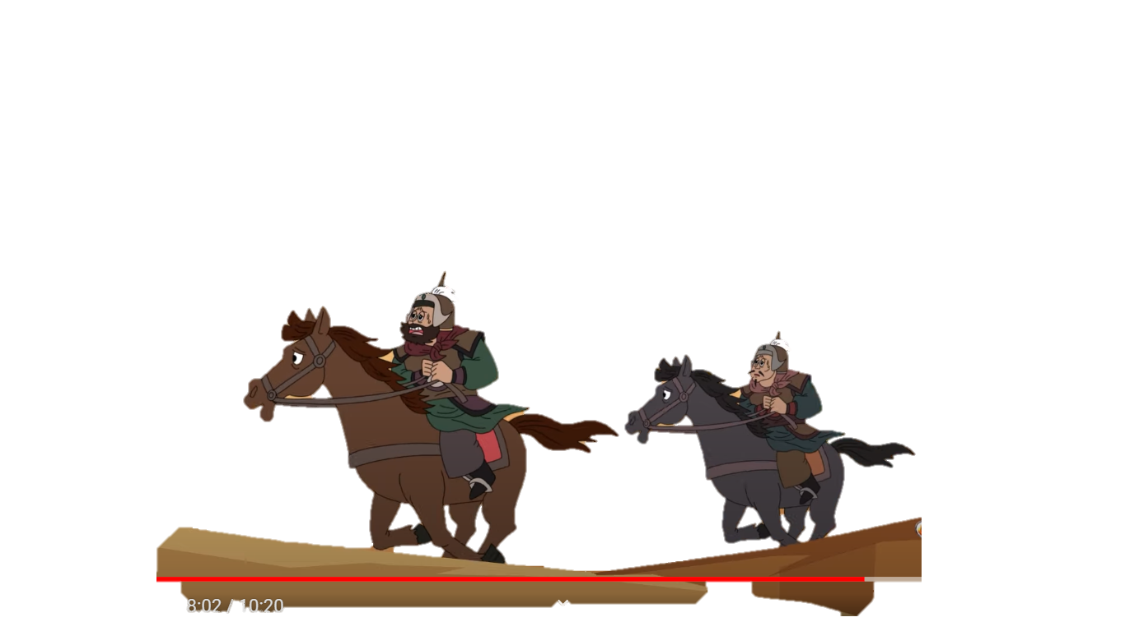


Tìm hiểu cốt truyện và các chuỗi sự kiện chính
1

Slide 23

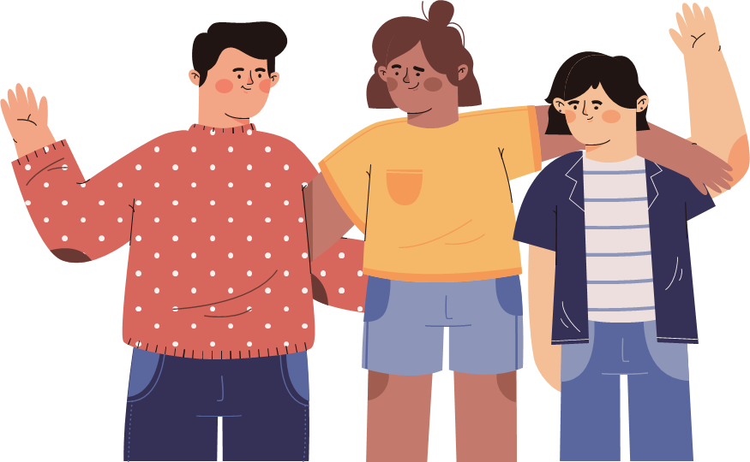
1. Tìm hiểu cốt truyện và các chuỗi sự kiện chính
HS hoàn thiện PHT số 4 để tóm tắt chuỗi sự kiện chính trong đoạn trích Hồi thứ hai và đoạn trích Hồi thứ mười bốn. Chỉ ra mối liên hệ giữa hai đoạn trích này.

Slide 24
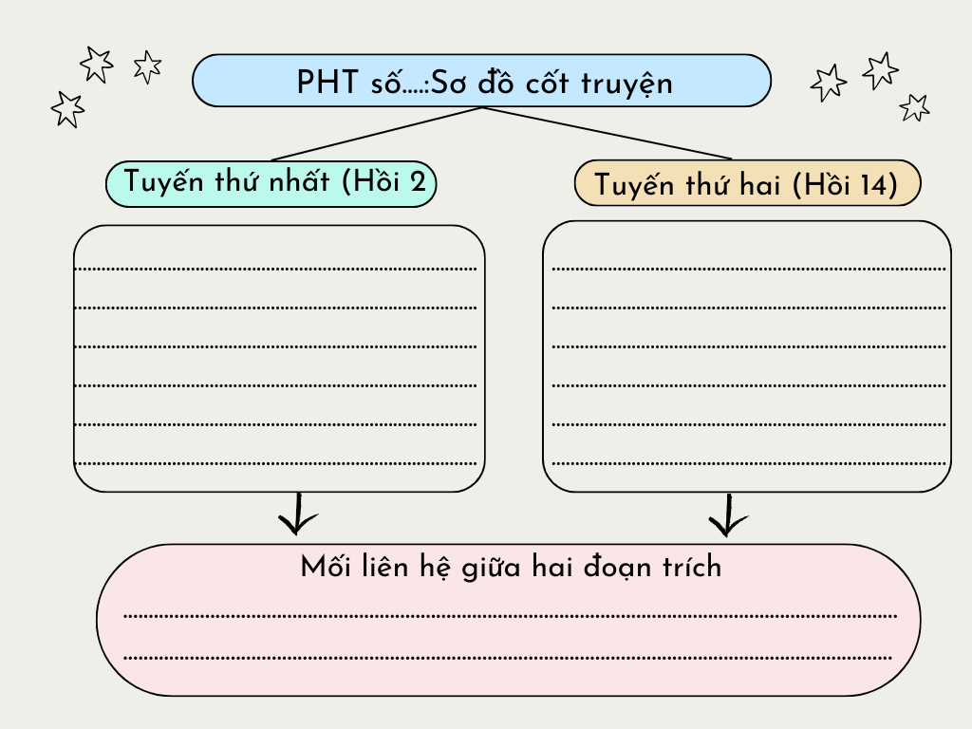

Slide 25
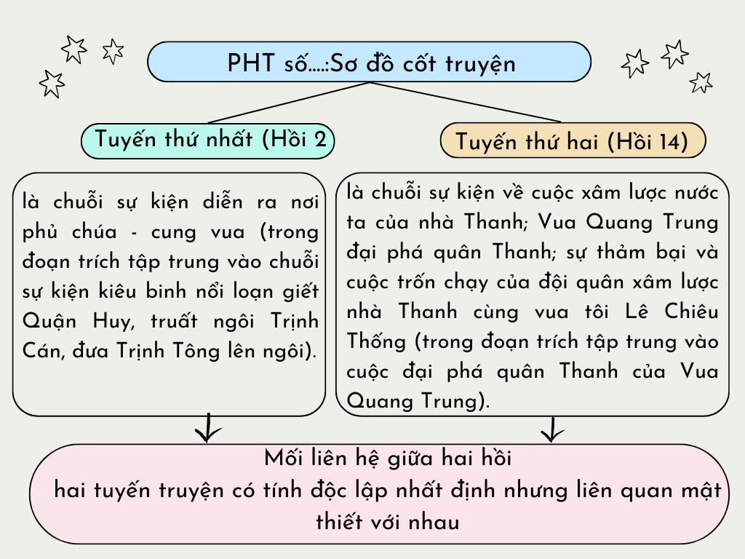

Slide 26


1. Tìm hiểu cốt truyện và các chuỗi sự kiện chính
Nhóm chẵn: thực hiện PHT số 5 (câu 6 trong SGK)

Slide 27
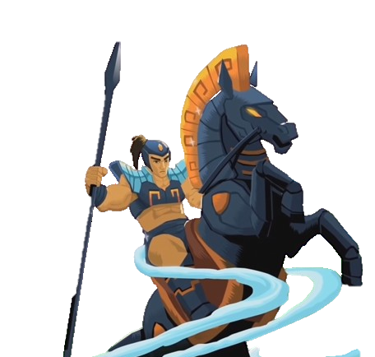
Cốt truyện đơn tuyến (Thánh Gióng) | Cốt truyện đa tuyến (Hoàng Lê nhất thống chí)
 | Tuyến thứ nhất | Tuyến thứ hai
(1) ……………………………………………………. (2) ……………………………………………………. (3) …………………………………………………….. (4) ……………………………………………………. (5) ……………………………………………………. (6) ……………………………………………………. (7) ……………………………………………………. (8) ……………………………………………………. | ……………………………………………………………………… …………………………………………………………………….... ……………………………………………… | ……………………………………………………………………………………… ……………………………………………………………………............................ ………………………………………………………………………………………
Điểm tương đồng (nếu có) ………………………………………………………………………………………………………..
Điểm khác biệt
chuỗi sự kiện đơn giản, gắn với một vài nhân vật chính (Thánh Gióng) tạo thành một tuyển truyện duy nhất | có hai chuỗi sự kiện, gắn với nhiều tuyến nhân vật (Quang Trung, Lê Chiêu Thống Trịnh Cán...), tạo thành nhiều tuyến truyện, đan xen nhau và ít nhiều độc lập với nhau

Slide 28
Cốt truyện đơn tuyến (Thánh Gióng) | Cốt truyện đa tuyến (Hoàng Lê nhất thống chí)
 | Tuyến thứ nhất | Tuyến thứ hai
(1) Sự ra đời của Gióng. (2) Gióng biết nói và nhận trách nhiệm đánh giặc. (3) Gióng lớn nhanh như thổi. (4) Gióng vươn vai thành tráng sĩ mặc áo giáp sắt, cưỡi ngựa sắt, cầm roi sắt ra trận đánh giặc. (5) Thánh Gióng đánh tan giặc. (6) Thánh Gióng lên núi, cởi giáp sắt bỏ lại, bay về trời. (7) Vua phong danh hiệu và lập đến thờ Thánh Gióng. (8) Những dấu tích còn lại của chuyện Thánh Gióng.
Điểm tương đồng (nếu có) Đều theo trình tự: mở đầu – phát triển – cao trào – kết thúc
Điểm khác biệt
(1) Sự ra đời của Gióng.
(2) Gióng biết nói và nhận trách nhiệm đánh giặc.
(3) Gióng lớn nhanh như thổi.
(4) Gióng vươn vai thành tráng sĩ mặc áo giáp sắt,
cưỡi ngựa sắt, cầm roi sắt ra trận đánh giặc.
(5) Thánh Gióng đánh tan giặc.
(6) Thánh Gióng lên núi, cởi giáp sắt bỏ lại, bay về trời.
(7) Vua phong danh hiệu và lập đến thờ Thánh Gióng.
(8) Những dấu tích còn lại của chuyện Thánh Gióng.
là chuỗi sự kiện diễn ra nơi phủ chúa - cung vua.
1. Kiêu binh nổi loạn giết Quận Huy.
2. Kiêu binh truất ngôi Trịnh Cán.
3. Kiêu binh đưa Trịnh Tông lên ngôi.
là chuỗi sự kiện về cuộc xâm lược nước ta của nhà Thanh.
1. Vua Quang Trung đại phá quân Thanh.
2. Sự thảm bại và cuộc trốn chạy của đội quân xâm lược nhà Thanh, vua tôi Lê Chiêu Thống.
Đều theo trình tự: mở đầu – phát triển – cao trào – kết thúc
có hai chuỗi sự kiện, gắn với nhiều tuyến nhân vật (Quang Trung, Lê Chiêu Thống Trịnh Cán...), tạo thành nhiều tuyến truyện, đan xen nhau và ít nhiều độc lập với nhau
chuỗi sự kiện đơn giản, gắn với một vài nhân vật chính (Thánh Gióng) tạo thành một tuyển truyện duy nhất

Slide 29
Tìm hiểu nhân vật vua Quang Trung
2

Slide 30


2. Tìm hiểu nhân vật Vua Quang Trung
Hs thảo luận nhóm đôi hoàn thành PHT số 6 để tìm hiểu về tính cách của nhân vật Quang Trung

Slide 31
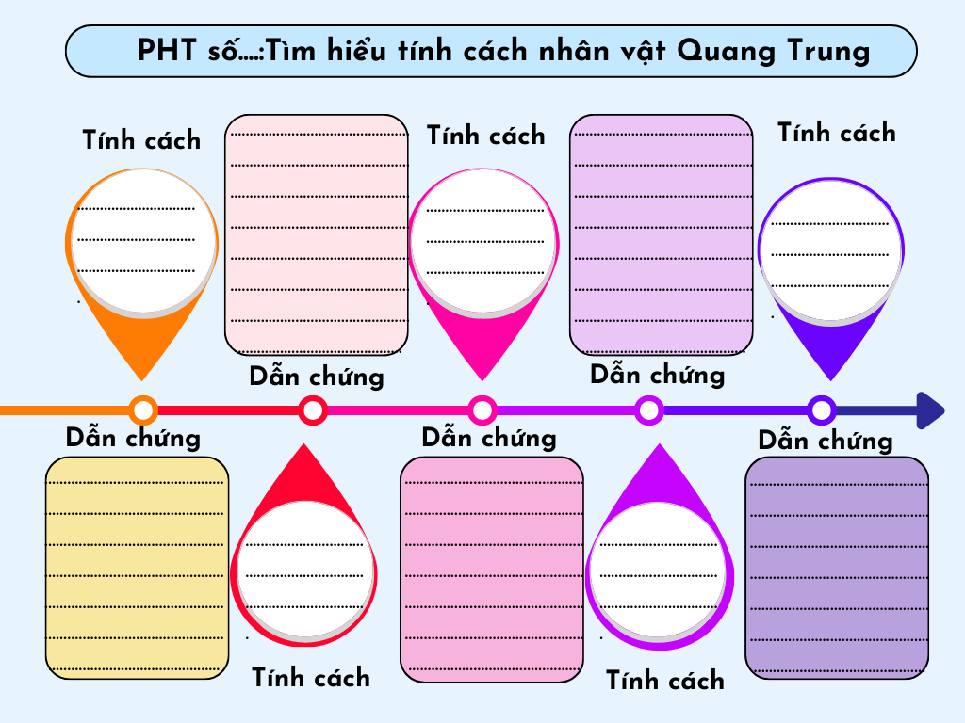

Slide 32
Vị hoàng đến dũng cảm, có ý chí quyết tâm bảo vệ độc lập dân tộc
Là nhà cầm quân tài ba, giàu mưu lược
Người lãnh đạo biết dùng người, chọn người và coi trọng người bề dưới
Nhà chỉ huy quân sự tự tin, quyết đoán
Mở tiệc khao quân, chia quân ra làm năm đạo để đánh vào Thăng Long
Phân công nhiệm vụ cụ thể cho từng đạo quân, kế hoạch tiến đánh có sự phối hợp nhịp nhàng giữa các đạo quân
Chọn ngày xuất quân đặc biệt (tối 30 Tết) – thời điểm giặc không đề phòng
Thân chinh cầm quân
Gặp quân do thám thì thúc quân đuổi theo, bắt sống
Xông pha chiến trận không sợ hãi “chiếc áo bào màu đỏ đã bị nhuộm đen vì khói thuốc súng”
Gặp mưu sĩ Nguyễn Thiếp để trù định về sách lược
Khi quân Thanh sang xâm lược, lên ngôi vua để trấn an lòng dân
Mở tiệc khao quân để cổ vũ, động viên tinh thần binh sĩ
Đề ra kế sách đánh giặc thần tốc, tự tin khẳng định mồng 7 năm mới vào thành mở tiệc ăn mừng

Slide 33
Tìm hiểu về tình cảm, thái độ của tác giả đối với nhân vật
3

Slide 34
3. Tìm hiểu về tình cảm, thái độ của tác giả đối với nhân vật
Hs thảo luận nhóm đôi hoàn thành PHT số 7 để tìm hiểu về thái độ, tình cảm của tác giả đối với các nhân vật

Slide 35

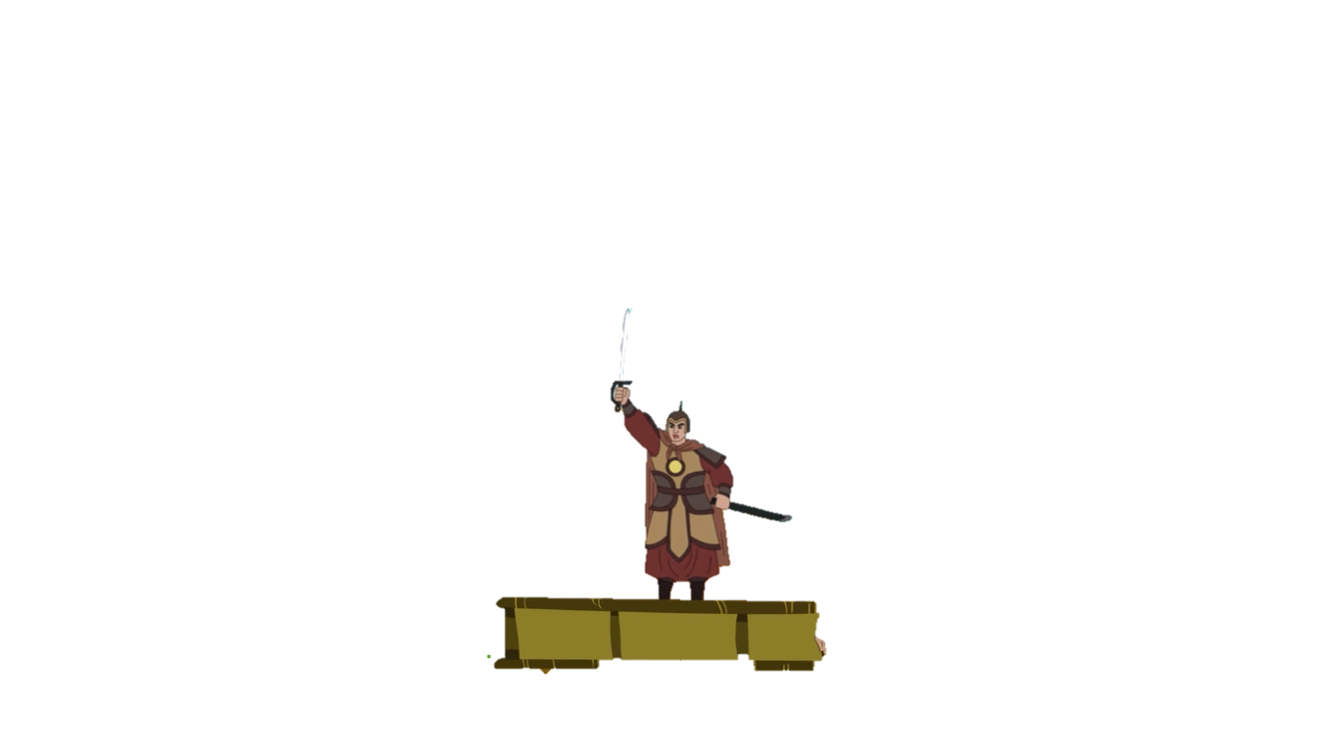
Nhân vật/ sự kiện lịch sử | Thái độ - tình cảm của tác giả
Anh em Trịnh Tông - đám kiêu binh:
Vua tôi Lê Chiêu Thống, Tôn Sĩ Nghị và đội quân xâm lược nhà Thanh:
Vua Quang Trung - nghĩa quân Tây Sơn:
Theo em, cách thể hiện thái độ như vậy có phù hợp với truyện lịch sử hay không? Vì sao?
Notes:
Nguyễn Nhâm
ZALO 0981.713.891

Slide 36
Nhân vật/ sự kiện lịch sử | Thái độ - tình cảm của tác giả
Anh em Trịnh Tông - đám kiêu binh: - Kiêu binh lập Trịnh Tông lên ngôi chúa, cảnh khiêng Tông trên chiếc mâm gỗ, đưa lên, đưa xuống, mọi người xúm lại đông như họp chợ. - Quân lính đặt chiếc sập ngự ở ngoài phủ đường, các quan đều dìu thế tử lên ngôi chúa; cuộc lễ mừng xong, các quan đem đạo sắc của nhà vua và tờ chỉ của thánh mẫu dụ ba quân về việc phò lập chúa tới dán ở cửa các, những tờ ấy tạm thời thảo ra, nhưng đều được gọi là mệnh lệnh định sẵn. - …
Vua tôi Lê Chiêu Thống, Tôn Sĩ Nghị và đội quân xâm lược nhà Thanh: - Quân tướng nhà Thanh: Sầm Nghi Đống thắt cổ chết, Tôn Sĩ Nghị “sợ mất mật, ngựa không kịp đóng yên, người không kịp mặc áo giáp chuồn trước qua cầu phao". - Binh lính: Thây nằm đầy đồng, máu chảy thành suối; tan tác tranh nhau sang sông, rơi xuống nước làm sông tắc nghẽn. - Vua tôi Lê Chiêu Thống: Trở thành kẻ “cõng rắn cắn gà nhà”; cướp thuyền bỏ chạy, mấy ngày không ăn mệt lử, cuống quýt, than thở, oán giận, chảy nước mắt. - …
Qua cách miêu tả, tác giả muốn thể hiện thái độ phê phán, mỉa mai: Trịnh Tông chính xác chỉ là một ông chúa bù nhìn, không có thực quyền, mọi hành động, việc làm đều phụ thuộc vào sự sắp đặt của người khác.
- Kiêu binh lập Trịnh Tông lên ngôi chúa, cảnh khiêng Tông trên chiếc mâm gỗ, đưa lên, đưa xuống, mọi người xúm lại đông như họp chợ.
- Quân lính đặt chiếc sập ngự ở ngoài phủ đường, các quan đều dìu thế tử lên ngôi chúa; cuộc lễ mừng xong, các quan đem đạo sắc của nhà vua và tờ chỉ của thánh mẫu dụ ba quân về việc phò lập chúa tới dán ở cửa các, những tờ ấy tạm thời thảo ra, nhưng đều được gọi là mệnh lệnh định sẵn.
- …
Thái độ phê phán, chế giễu thể hiện qua cách tường thuật, miêu tả các cảnh thua trận, đặc biệt là cảnh chạy trốn nhục nhã của chúng.
- Quân tướng nhà Thanh: Sầm Nghi Đống thắt cổ chết, Tôn Sĩ Nghị “sợ mất mật, ngựa không kịp đóng yên, người không kịp mặc áo giáp chuồn trước qua cầu phao".
- Binh lính: Thây nằm đầy đồng, máu chảy thành suối; tan tác tranh nhau sang sông, rơi xuống nước làm sông tắc nghẽn.
- Vua tôi Lê Chiêu Thống: Trở thành kẻ “cõng rắn cắn gà nhà”; cướp thuyền bỏ chạy, mấy ngày không ăn mệt lử, cuống quýt, than thở, oán giận, chảy nước mắt.
- …

Slide 37
Nhân vật/ sự kiện lịch sử | Thái độ - tình cảm của tác giả
Vua Quang Trung - nghĩa quân Tây Sơn: | Thái độ nể trọng, ngợi ca thể hiện qua cách tường thuật, miêu tả tính kỉ luật dũng mãnh của nghĩa quân Tây Sơn, cách thể hiện chân dung Hoàng đế Quang Trung như một anh hùng chiến trận, một vị vua mưu lược, bách chiến bách thắng....
Thái độ của tác giả hoàn toàn phù hợp: - Với lập trường dân tộc, tác giả thể hiện thái độ phê phán đội quân xâm lược nhà Thanh và tự hào về cuộc khởi nghĩa của nghĩa quân Tây Sơn, đứng đầu là vua Quang Trung - Với cương vị là cựu thần của nhà Lê, không thể không có sự thương xót, ngậm ngùi cho tình cảnh của vua tôi Lê Chiêu Thống.
Thái độ nể trọng, ngợi ca thể hiện qua cách tường thuật, miêu tả tính kỉ luật dũng mãnh của nghĩa quân Tây Sơn, cách thể hiện chân dung Hoàng đế Quang Trung như một anh hùng chiến trận, một vị vua mưu lược, bách chiến bách thắng....
- Vua Quang Trung là vị tướng có tài thao lược: Hoạch định kế hoạch sẽ ăn Tết ở Thăng Long, chỉ huy đội quân hành quân thần tốc, thân chính cầm quân,...
- Nghĩa quân Tây Sơn: Mạnh mẽ, kỉ luật với khí thế hào hùng, áp đảo, chiến thắng quân xâm lược,...
- …
Thái độ của tác giả hoàn toàn phù hợp:
- Với lập trường dân tộc, tác giả thể hiện thái độ phê phán đội quân xâm lược nhà Thanh và tự hào về cuộc khởi nghĩa của nghĩa quân Tây Sơn, đứng đầu là vua Quang Trung
- Với cương vị là cựu thần của nhà Lê, không thể không có sự thương xót, ngậm ngùi cho tình cảnh của vua tôi Lê Chiêu Thống.

Slide 38
Tìm hiểu về nghệ thuật kể chuyện
4

Slide 39

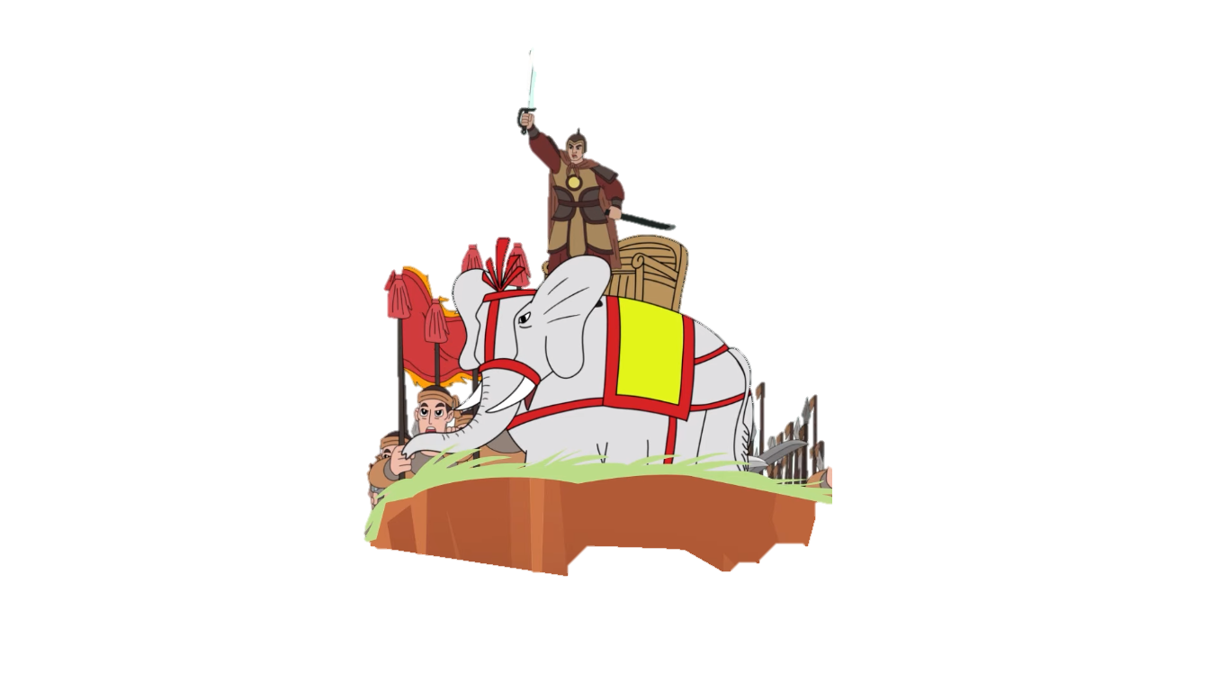
4. Tìm hiểu về nghệ thuật kể chuyện
Hs thảo theo kĩ thuật khăn trải bàn để trả lời câu hỏi: Nhận xét về nghệ thuật kể chuyện của tác giả (chú ý cách sử dụng ngôi kể, kết hợp lời của người kể chuyện và lời của nhân vật...).
Notes:
Nguyễn Nhâm
ZALO 0981.713.891

Slide 40
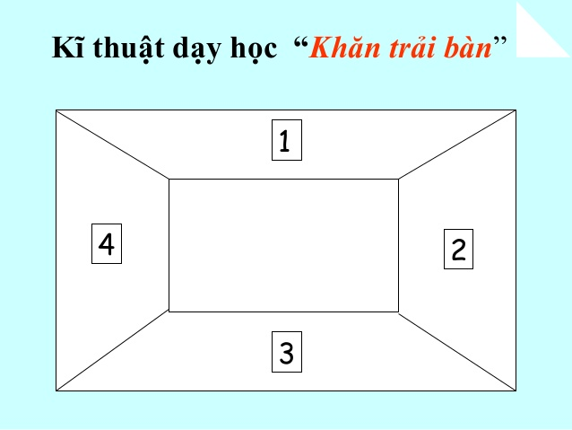

4. Tìm hiểu về nghệ thuật kể chuyện

Slide 41
4. Tìm hiểu về nghệ thuật kể chuyện
Ngôi kể
01
02
Tác giả kể lại câu chuyện theo diễn biến sự việc từ khi quân Thanh xâm lược, Vua Quang Trung lên ngôi, đại phá quân Thanh và diệt trừ bọn giặc bán nước, cướp nước.
Câu chuyện được kể ở ngôi kể thứ ba, ghi lại những sự kiện lịch sử diễn biến gấp gáp, khẩn trương qua từng mốc thời gian.

Slide 42
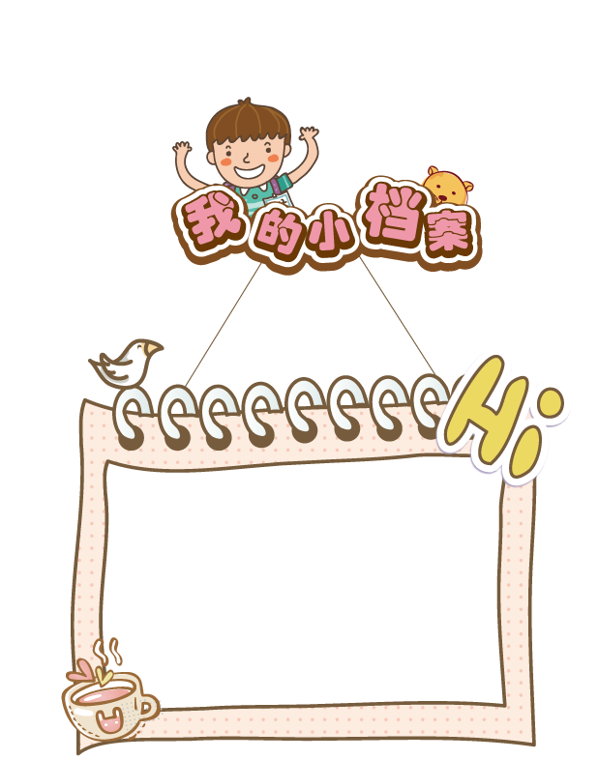


4. Tìm hiểu về nghệ thuật kể chuyện
Cảnh tháo chạy của quân tướng nhà Thanh được miêu tả với âm hưởng nhanh, dưới cái nhìn mãn nguyện của người thắng trận trước sự thất bại thảm hại, tán loạn, tan tác,... của kẻ thù cướp nước.
Việc tác giả thuật lại một cách rất chân thực, sâu sắc đem đến cho người đọc cảm giác như đang ở trong cuộc chiến, trong niềm vui chiến thắng và cũng cho thấy được nỗi căm phẫn khi đất nước rơi vào tay những kẻ không có tài có đức.
Sự kết hợp giữa lời người kể chuyện và lời nhân vật
Cảnh bỏ chạy của vua tôi Lê Chiêu Thống được miêu tả dài hơn, âm hưởng chậm rãi hơn, toát lên sự chua xót, ngậm ngùi.

Slide 43
4. Tìm hiểu về nghệ thuật kể chuyện
02
01
hình ảnh người anh hùng Nguyễn Huệ được khắc hoạ khá đậm nét với tính cách quả cảm, mạnh mẽ, có trí tuệ sáng suốt, tài dụng bình như thần, là người có tổ chức và là linh hồn của những chiến công.
VB đã khắc hoạ sinh động các nhân vật lịch sử, từ nhân vật chính nghĩa đến nhân vật phản diện đều hiện lên rõ nét.
Ngôn ngữ kể, tả chân thực

Slide 44
Liên hệ, vận dụng
5

Slide 45

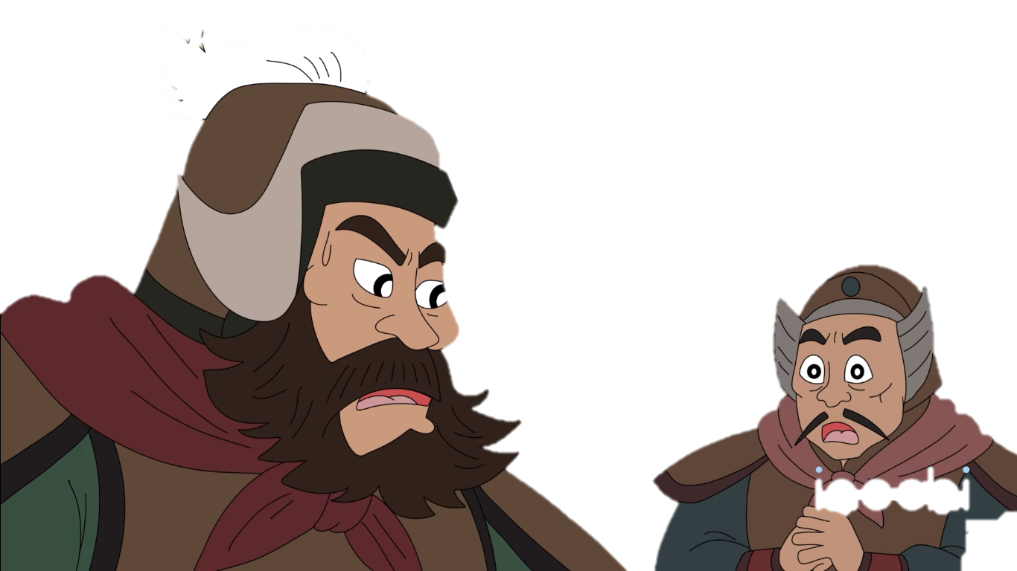
5. Liên hệ, vận dụng
Qua văn bản, em hiểu thêm điều gì về Vua Quang Trung và cuộc kháng chiến chống quân Thanh của nhân dân ta.

Slide 46
Liên hệ, vận dụng
Về Vua Quang Trung
Hành động rất mạnh mẽ, quyết đoán, có tầm nhìn xa trông rộng và người có trí tuệ sáng suốt.
vị vua có tài thao lược, dụng bình hơn người, chỉ trong mười ngày đã đập tan đội quân xâm lược nhà Thanh, buộc chúng phải tháo chạy về nước....
Về cuộc kháng chiến chống quân Thanh của nhân dân ta
Bằng sự đoàn kết một lòng, dưới sự chỉ huy tài ba của người anh hùng áo vải Quang Trung, quân dân ta đã đánh bại bọn giặc Thanh xâm lược mặc dù vua tôi Lê Chiêu Thống đã hèn hạ đầu hàng giặc, “cõng rắn cắn gà nhà”.

Slide 47
III
Tổng kết

Slide 48


1. Nội dung, nghệ thuật
Khái quát nghệ thuật và nội dung văn bản theo PHT.
Notes:
Nguyễn Nhâm
ZALO 0981.713.891

Slide 49


Slide 50
Văn bản ca ngợi người anh hùng dân tộc Quang Trung- vị vua văn võ song toàn. Đồng thời còn cho thấy thất bại ê chề, khốn đốn, nhục nhã của quân Thanh và cả bọn Lê Chiêu Thống bán nước cầu vinh
- Ngôn ngữ miêu tả chân thật và cách xây dựng nhân vật thông qua lời nói, hành động hết sức sống động
- Chi tiết chọn lọc, tái hiện tình huống, không khí thời đại

Slide 51

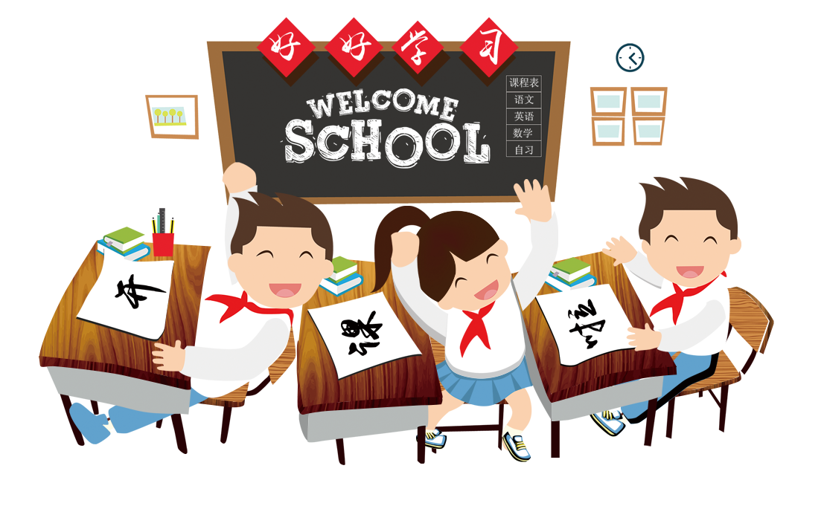
2. Khái quát đặc điểm thể loại truyện lịch sử
Nhóm 4 - 6 HS hoàn thành PHT tập số 3.

Slide 52

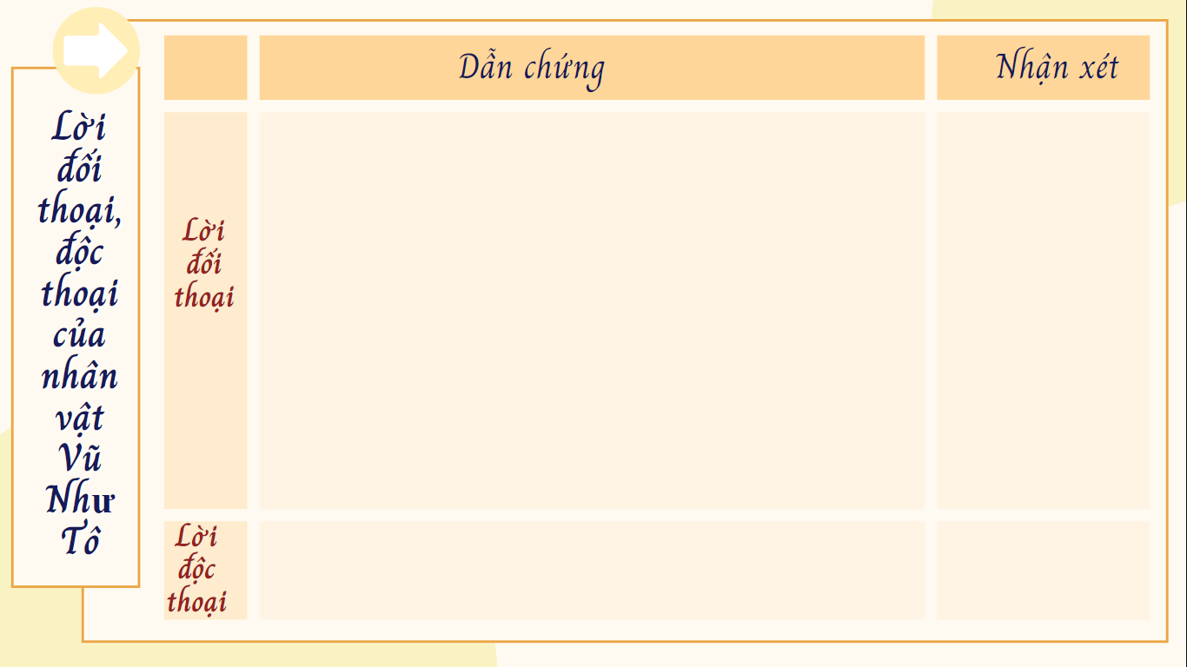

Đặc điểm thể loại truyện lịch sử | Thể hiện qua văn bản Hoàng Lê nhất thống chí
Cốt truyện | Cốt truyện trong VB Hoàng Lê nhất thống chí là cốt truyện đa tuyến.
Bối cảnh (không gian – thời gian) | Hoàng Lê nhất thống chí là một tác phẩm ghi chép về sự thống nhất của vương triều nhà Lê vào thời điểm Tây Sơn diệt Trịnh, trả lại Bắc Hà cho Vua Lê. Tác phẩm không chỉ dừng lại ở sự thống nhất của vương triều nhà Lê mà còn được viết tiếp, tái hiện một giai đoạn lịch sử đấy biến động của xã hội phong kiến Việt Nam vào 30 năm cuối thế kỉ XVIII và mấy năm đầu thế kỉ XIX.
Nhân vật | Nhân vật chính là Vua Quang Trung, người anh hùng được khắc hoạ khả đậm nét với tính cách mạnh mẽ, trí tuệ sáng suốt, nhạy bén, tài dùng bình như thần; là người tổ chức và là linh hồn của chiến công vĩ đại.
Ngôn ngữ | Ngôn ngữ mang đậm dấu ấn của lịch sử: Cách xưng hô, trò truyện của nhân vật, cách miêu tả trận chiến.....
PHT …:
ĐẶC ĐIỂM CỦA
THỂ LOẠI TRUYỆN LỊCH SỬ
Notes:
Nguyễn Nhâm
ZALO 0981.713.891

Slide 53
Đặc điểm thể loại truyện lịch sử | Thể hiện qua văn bản Hoàng Lê nhất thống chí
Cốt truyện | Cốt truyện trong VB Hoàng Lê nhất thống chí là cốt truyện đa tuyến.
Bối cảnh (không gian – thời gian) | Hoàng Lê nhất thống chí là một tác phẩm ghi chép về sự thống nhất của vương triều nhà Lê vào thời điểm Tây Sơn diệt Trịnh, trả lại Bắc Hà cho Vua Lê. Tác phẩm không chỉ dừng lại ở sự thống nhất của vương triều nhà Lê mà còn được viết tiếp, tái hiện một giai đoạn lịch sử đấy biến động của xã hội phong kiến Việt Nam vào 30 năm cuối thế kỉ XVIII và mấy năm đầu thế kỉ XIX.
Nhân vật | Nhân vật chính là Vua Quang Trung, người anh hùng được khắc hoạ khả đậm nét với tính cách mạnh mẽ, trí tuệ sáng suốt, nhạy bén, tài dùng bình như thần; là người tổ chức và là linh hồn của chiến công vĩ đại.
Ngôn ngữ | Ngôn ngữ mang đậm dấu ấn của lịch sử: Cách xưng hô, trò truyện của nhân vật, cách miêu tả trận chiến.....
PHT …:
ĐẶC ĐIỂM CỦA
THỂ LOẠI TRUYỆN LỊCH SỬ
Cốt truyện trong VB Hoàng Lê nhất thống chí là cốt truyện đa tuyến.
Hoàng Lê nhất thống chí là một tác phẩm ghi chép về sự thống nhất của vương triều nhà Lê vào thời điểm Tây Sơn diệt Trịnh, trả lại Bắc Hà cho Vua Lê. Tác phẩm không chỉ dừng lại ở sự thống nhất của vương triều nhà Lê mà còn được viết tiếp, tái hiện một giai đoạn lịch sử đấy biến động của xã hội phong kiến Việt Nam vào 30 năm cuối thế kỉ XVIII và mấy năm đầu thế kỉ XIX.
Nhân vật chính là Vua Quang Trung, người anh hùng được khắc hoạ khá đậm nét với tính cách mạnh mẽ, trí tuệ sáng suốt, nhạy bén, tài dùng bình như thần; là người tổ chức và là linh hồn của chiến công vĩ đại.
Ngôn ngữ mang đậm dấu ấn của lịch sử: Cách xưng hô, trò truyện của nhân vật, cách miêu tả trận chiến.....

Slide 55




VÒNG QUAY
VĂN HỌC
Vận dụng
8
7
7
10
1
2
3
10
9
4
5
6
9
8
7
8
9
STOP
QUAY

Slide 56



Câu 1: Trước khi đem quân ra Bắc tiêu diệt quân Thanh, Nguyễn Huệ đã có hành động gì để khẳng định tính chính danh?
A. lên ngôi hoàng đế
B. ra lời hiểu dụ tướng sĩ
C. tổ chức cuộc duyệt binh ở Nghệ An
D. tuyển thêm quân sĩ
QUAY VỀ
Notes:
Nguyễn Nhâm
ZALO 0981.713.891

Slide 57

Câu 2: Vì sao vua Quang Trung quyết định tiêu diệt quân Thanh vào dịp tết Kỉ Dậu?
A. thời điểm tinh thần binh sĩ lên cao
B. . thời điểm quân địch lơ là
C. thời điểm nhân dân Thăng Long đang ăn tết, dễ tập hợp lực lượng
D. thời điểm Nguyễn Ánh chưa tấn công được vào Gia Định
QUAY VỀ

Slide 58
Câu 3: Tướng nào của giặc phải khiếp sợ, thắt cổ tự tử sau khi thất bại ở Ngọc Hồi và Đống Đa
A. Sầm Nghi Đống
B. Tôn Sĩ Nghị
C. Hứa Thế Hanh
D. Càn Long
QUAY VỀ

Slide 59
Câu 4: Trong những đoạn văn nói về cảnh bỏ chạy khốn cùng của vua Lê Chiêu Thống, tác giả vẫn gửi gắm cảm xúc trong đó, theo em, cảm xúc đó là gì?
A. Sự bênh vực
B. Sự căm phẫn
C. Sự xót xa
D. Sự giễu cợt
QUAY VỀ

Slide 60
Câu 5: Trong câu “Trong khoảng vũ trụ, đất nào sao ấy, đều đã phân biệt rõ ràng phương Nam, phương Bắc chia nhau mà cai trị”. Nhắc em nhớ tới tác phẩm nào?
A. Hịch tướng sĩ.
B. Sông núi nước Nam
C. Bình ngô đại cáo.
D. Qua Đèo Ngang.
QUAY VỀ

Slide 61
Câu 6: Hoàng Lê nhất thống chí xây dựng hình ảnh vua Quang Trung như thế nào?
A. Hành động mạnh mẽ, quyết đoán.
B. Tài thao lược, lãnh đạo tài tình, phi thường.
C. Trí tuệ sáng suốt, mẫn cán, điều binh khiển tướng tài tình.
D. Tất cả các đáp án trên
QUAY VỀ

Slide 62
Câu 7: Tại sao tác giả trung thành với nhà Lê nhưng viết chân thực về Quang Trung- “kẻ thù” của họ?
A. Vì họ luôn ủng hộ kẻ mạnh
B. Vì họ tôn trọng lịch sử và ý thức dân tộc.
C. Vì họ không yêu nước
D. Vì họ không có ý thức dân tộc
QUAY VỀ

Slide 63
Câu 8: Cốt truyện trong truyện Quang Trung có đặc điểm gì?
A. Cốt truyện được xây dựng trên cơ sở các sự kiện từng xảy ra; có sự tái tạo, hư cấu, sắp xếp theo dụng ý nghệ thuật của tác giả.
B. Cốt truyện được xây dựng trên cơ sở các sự kiện trong truyền thuyết nhằm thể hiện dụng ý nghệ thuật của tác giả.
C. Cốt truyện được xây dựng trên cơ sở các sự kiện lịch sử có thật, không có yếu tố hư cấu, tưởng tượng.
D. Cốt truyện được xây dựng trên cơ sở các sự kiện không có thật trong lịch sử, được tác giả hư cấu.
QUAY VỀ
Notes:
Nguyễn Nhâm
ZALO 0981.713.891

Slide 64
Câu 9. Nhân vật Quang Trung được khắc họa ở những khía cạnh nào?
A. Diễn biến tâm lý, ngoại hình, hành động
B. Ngoại hình, lời nói, hành động
C. Hành động, lời nói, thái độ
D. Hành động, ngoại hình, qua góc nhìn của nhân vật khác
QUAY VỀ
Notes:
caoluyen081@gmail.com

Slide 65
Nguyễn Nhâm -0981.713.891
Notes:
Nguyễn Nhâm
ZALO 0981.713.891

Slide 66

Hoạt động vận dụng
Viết đoạn văn (khoảng 7 – 9 câu) nêu cảm nhận về một chi tiết trong văn bản Quang Trung đại phá quân Thanh để lại cho em ấn tượng sâu sắc nhất.
Notes:
Nguyễn Nhâm
ZALO 0981.713.891

Slide 67



Tiêu chí | Đạt | Chưa đạt
Đảm bảo hình thức của đoạn văn (Lùi đầu dòng, viết hoa và kết thúc bằng dấu chấm câu)
Đảm bảo dung lượng của đoạn văn (7-9 câu)
Các câu văn trong đoạn có sự liên kết để làm sáng tỏ chủ đề
Nêu được chi tiết em ấn tượng
Đưa ra lý giả hợp lý
Vai trò của chi tiết trong đoạn trích (khắc họa tính cách nhân vật, thể hiện quan điểm của tác giả, tác động tới người đọc,...
Diễn đạt mạch lạc, trong sáng
Đảm bảo chính tả, ngữ pháp

